Slide 1
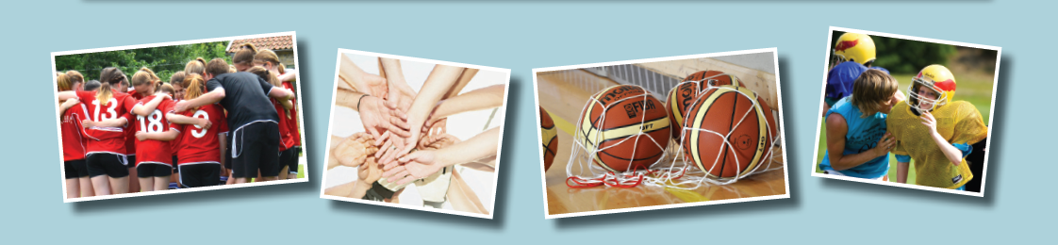
Tillsammans för en idrott fri från alkohol, narkotika, doping och tobak
Gemensam ANDT- policy för idrottsföreningar i Mölndals stad
Aktiva under 12 år

Slide 2
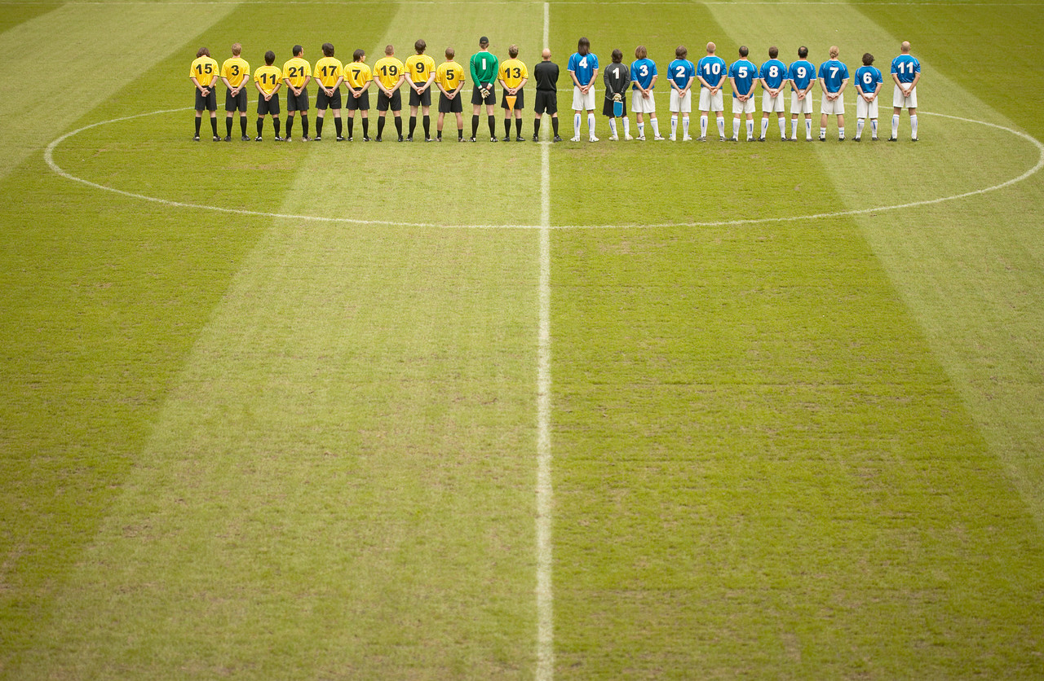
Vi vill att alla i vår förening ska må bra, ha roligt och känna sig trygga när de idrottar.

Slide 3

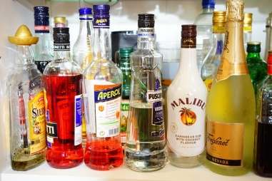
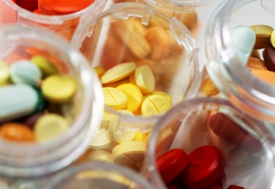
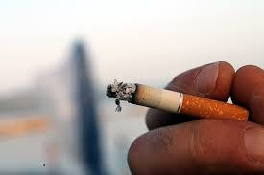
Därför tycker vår förening att:
Tränare, föräldrar och aktiva inte får dricka alkohol på träningar, matcher, träningsläger eller liknande.
Tränare, föräldrar och aktiva inte får använda narkotika eller doping.
Tränare, föräldrar och aktiva ska undvika att röka och snusa i samband med träningar, matcher, träningsläger eller liknande.

Slide 4
Vad kan jag göra?
Prata med en annan vuxen om du ser någon av dina tränare, föräldrar eller andra aktiva i ditt lag dricka alkohol.
Prata med en annan vuxen om du ser någon av dina tränare, föräldrar eller andra aktiva i ditt lag använda narkotika eller doping.
Prata med en annan vuxen om du ser någon av dina tränare, föräldrar eller andra aktiva i ditt lag röka eller snusa i samband med träning, match eller liknande.

